Slide 1

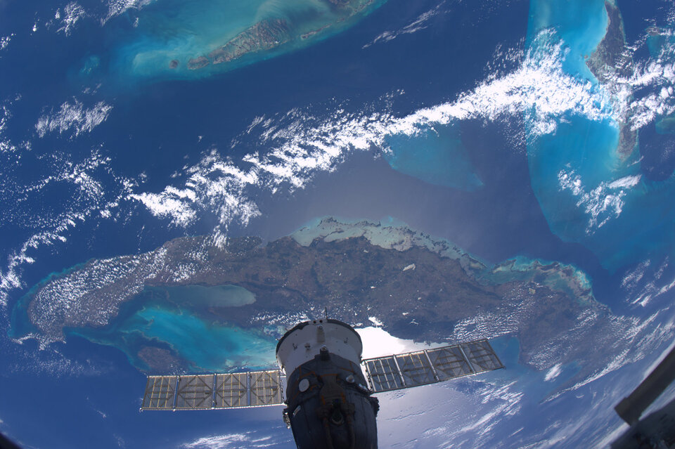
EcoWave AI
EcoWave AI — интеллектуальная система прогнозирования и раннего предупреждения о загрязнениях морской среды на основе технологий машинного обучения и анализа данных дистанционного зондирования.

Slide 2
Аннотация проекта
Стартап направлен на разработку интеллектуальной системы EcoWave AI, использующей алгоритмы машинного обучения для прогнозирования и раннего предупреждения о загрязнениях морской среды. Система анализирует спутниковые снимки, метео- и гидрохимические данные, выявляя аномалии, связанные с нефтяными пятнами, сбросами сточных вод и другими источниками загрязнений. Результаты применимы в мониторинге акваторий, планировании экологических мероприятий, а также для оперативного реагирования экологических служб

Slide 3
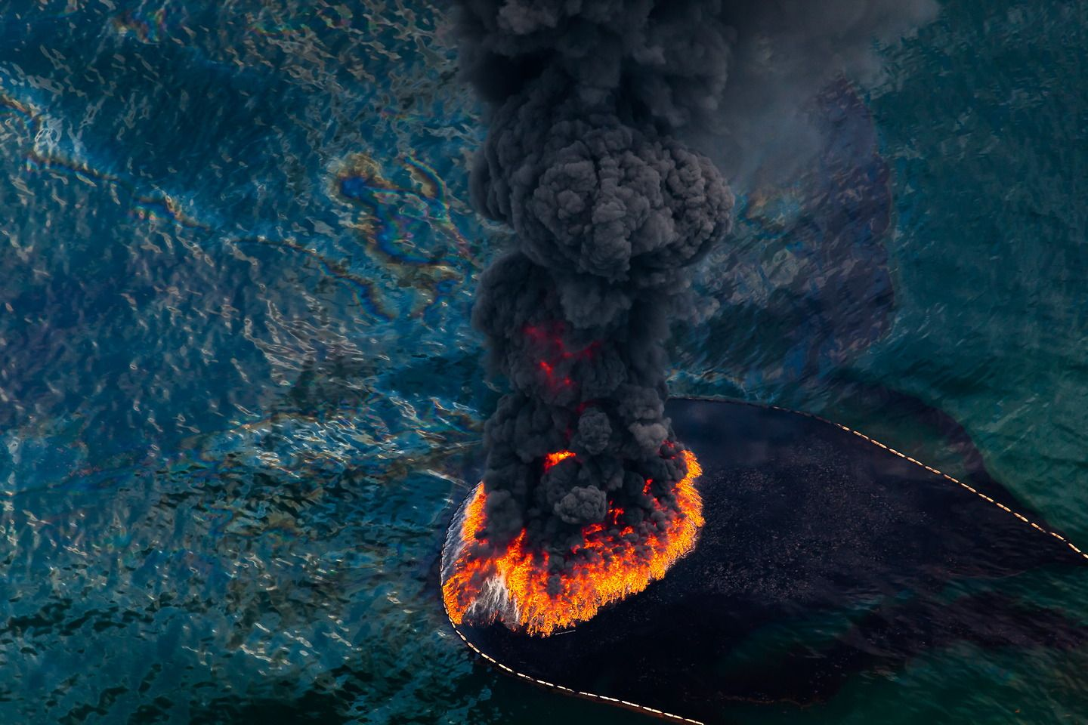
Проблема
Отсутствие эффективных и своевременных инструментов для прогнозирования загрязнений морской среды. Существующие методы реагируют на факт загрязнения, а не предотвращают его. Проект решает задачу раннего предупреждения для экологических служб, морских портов, нефтегазовых компаний и органов управления прибрежными территориями.

Slide 4
Решение проблемы
Решение достигается за счёт создания веб-платформы и API-сервиса, объединяющих спутниковые, метеорологические, гидрологические и промышленные данные в едином аналитическом пространстве… алгоритмы машинного обучения анализируют динамику, выявляют аномалии и формируют прогнозы на заданный период… при обнаружении повышенного риска система автоматически уведомляет ответственных структур (API, e-mail, мобильные уведомления)… аналитические отчёты и визуализации помогают оценивать эффективность мер и формировать долгосрочные стратегии.

Slide 5
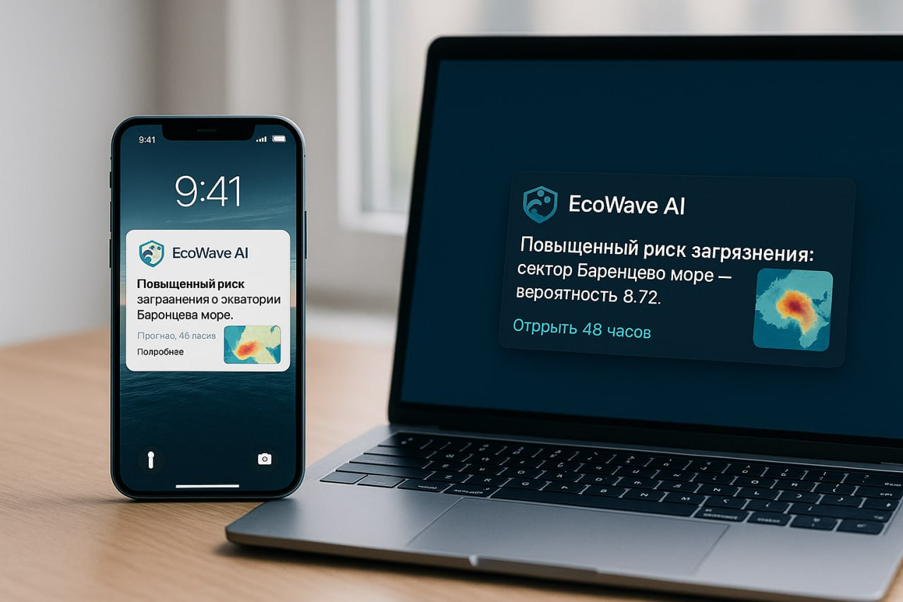
Ценностное предложение
EcoWave AI обеспечивает более точное и локализованное прогнозирование загрязнений, учитывает региональные гидрометеоусловия и использует отечественные источники данных. Преимущество — адаптация под российские акватории, низкая стоимость по сравнению с зарубежными решениями и возможность интеграции в государственные системы мониторинга.

Slide 6

Целевая аудитория (ЦА) и сегменты
Государственные структуры (Росгидромет, Росприроднадзор, Минприроды РФ).
Промышленные компании (нефтегазовый сектор, судоходные и портовые организации).
Экологические НКО и исследовательские институты.
Международные организации по охране морей.
Сегмент рынка: B2G и B2B.

Slide 7

Конкуренты
Copernicus Marine Service (ЕС)
IBM Environmental Intelligence Suite
Planet Labs
MarineTraffic
«СканЭкс» и «Росгидромет» (Россия)

Slide 8
Бизнес-модель и монетизация
Модель подписки (SaaS): ежемесячная/годовая подписка к платформе и API.
Дополнительно: консалтинговые услуги, интеграция в системы заказчиков, продажа аналитических отчетов.
Планируется сотрудничество с государственными структурами по линии B2G, а также лицензирование решений для корпоративных клиентов (B2B).

Slide 9

Команда
Состав: 4 разработчика и 1 аналитик (см. список выше).
Статус: все участники — студенты.
Достижение (из данных): участие в акселерационной программе
Почему именно у нас должно получиться?
У нас есть фокусированная ролевая структура под задачи проекта: разработка (ядро продукта) + аналитика (данные/метрики).
Проектное ценностное предложение уже сформулировано: локализованные прогнозы под российские акватории, использование отечественных данных, интеграция с гос-системами, более низкая стоимость — это даёт понятный практический спрос в B2G/B2B.
Команда уже вовлечена в акселерационную программу, что подтверждает системную работу над проектом.

Slide 10
Заключение /Контактная информация
Магомедов Арсен Исламович Разработчик +79637922871
hokagedsantroll123@gmail.com Студент Студент
Ермолов Дмитрий Валентинович Аналитик +795519690435
ermolovforwork@gmail.com Студент Студент
Чуканов Александр Сергеевич Разработчик +79185125835
chukanovsasha23@gmail.com Студент Студент
Багиров Теймур Сабухи оглы Разработчик +79185761619
t.bagirov2000@gmail.com Студент Студент
Гринько Максим Дмитриевич Разработчик +79888951123
greenmaks25@gmail.com Студент Студент

